Slide 1




MULTICAMPUS
Data Science & Engineering
STOCK CHANGE
PREDICTION
Sentiment analysis of news articles and YouTube texts and
prediction of stock price fluctuations using deep learning models
2021. 10. 08.
Notes:
<p.1 STOCK CHANGE PREDICTION>
안녕하십니까, 저는 6조 업빛투의 발표를 맡은 김형림이라고 합니다. 그럼 발표를 시작하겠습니다.

Slide 2
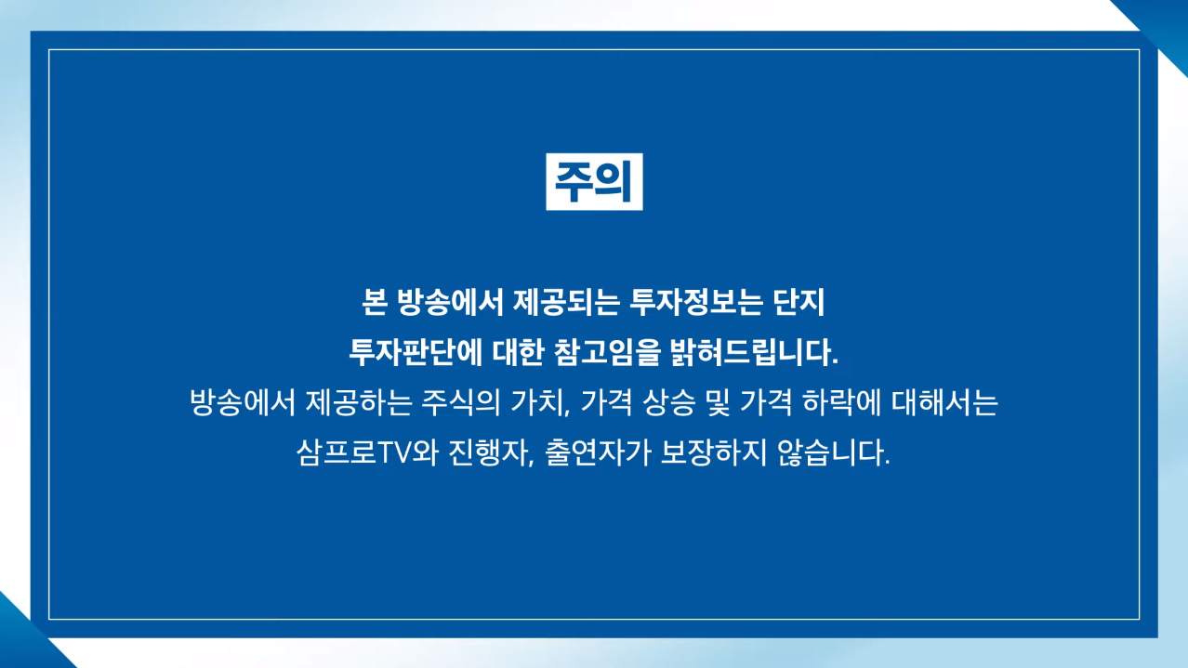
본 서비스에서 제공되는 투자정보는 단지
투자판단에 대한 참고임을 밝혀드립니다.
서비스에서 제공하는 주식의 가치, 가격 상승 및 가격 하락에 대해서는
업 빛 투
업 빛 투 가 보장하지 않습니다.
Notes:
<p.2 주의>
저희 업빛투는 주식 관련 서비스를 구현했습니다. 저희의 서비스를 통해 제공되는 정보는 투자 판단에 대한 참고 자료일 뿐임을 발표에 앞서 먼저 말씀드리겠습니다. 자 다시 한 번 말씀드리겠습니다~ (웃으면서) 본 서비스에서 제공되는 투자 정보는 단지 투자 판단에 대한 참고임을 밝혀드립니다. 서비스에서 제공하는 주식의 가치, 가격 상승 및 가격 하락에 대해서는 업빛투가 보장하지 않습니다.

Slide 3


Contents
PART
1. 프로젝트 개요
01
01. 프로젝트 기획 배경 및 목표
05P
02. 구성원 및 역할
09P
2. 데이터
PART
1. 웹 페이지 구현
03
01. 웹 페이지 프로세스
01. 데이터 수집
46P
11P
02. 웹 페이지 화면
02. 데이터 전처리
49P
20P
03. 분석 모형
21P
PART
1. 감성 분석
PART
02
01. 감성사전
04
1. 발전방향 및 느낀점
23P
01. 한계점 및 발전방향
02. 감성점수
56P
27P
02. 느낀점
57P
2. 데이터 분석
03. 참고 자료
58P
01. 시계열 분석 및 강화 학습
31P
02. 앙상블
40P
Stock change prediction Service
Notes:
<p.3 목차>
프로젝트 발표는 ‘개요 및 데이터 수집, 분석 과정, 웹 페이지 구현, 발전방향 및 느낀점’의 4단계에 거쳐 진행하겠습니다.

Slide 4
MULTICAMPUS
Data Science & Engineering
PART 1-1
프로젝트 개요
프로젝트 기획 배경 및 목표
구성원 및 역할
Sentiment analysis of news articles and YouTube texts and
prediction of stock price fluctuations using deep learning models
Notes:
<p.4 프로젝트 개요>
1단계, 프로젝트 개요입니다.

Slide 5
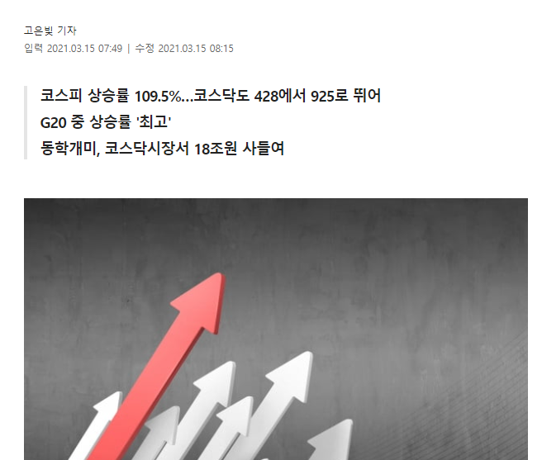
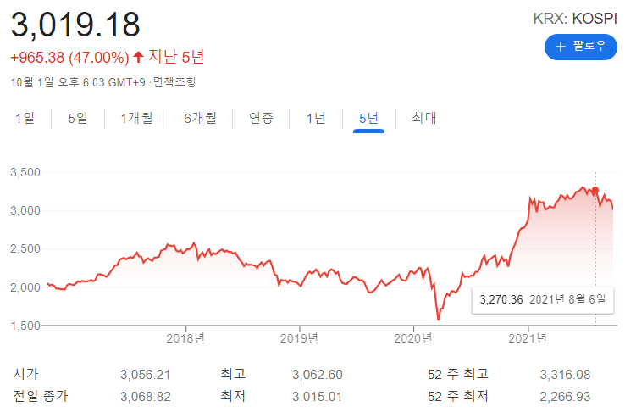
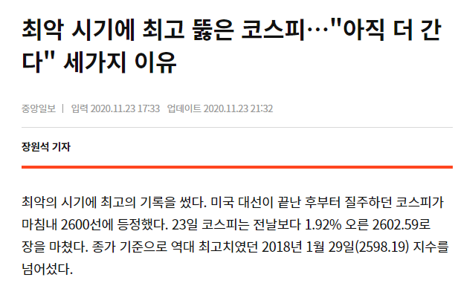
1-1. 프로젝트 개요
프로젝트 기획 배경
Stock change prediction Service
Notes:
<p.5 프로젝트 기획 배경>
코로나19가 시작된 이후 코스피 지수는 1,400 선까지 하락하였다가, 낮은 기준금리, 소비 회복 등의 이유로 개인투자자가 급증하면서 3,000 선을 돌파하는 등 엄청난 주식 투자 열풍이 일어났습니다. 이러한 상황으로 ‘동학개미운동’이라는 말까지 등장했습니다.

Slide 6

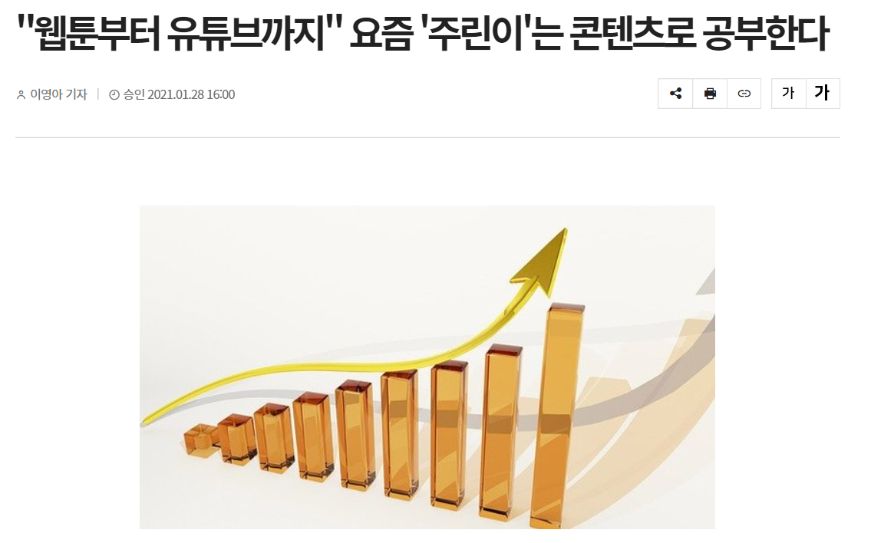
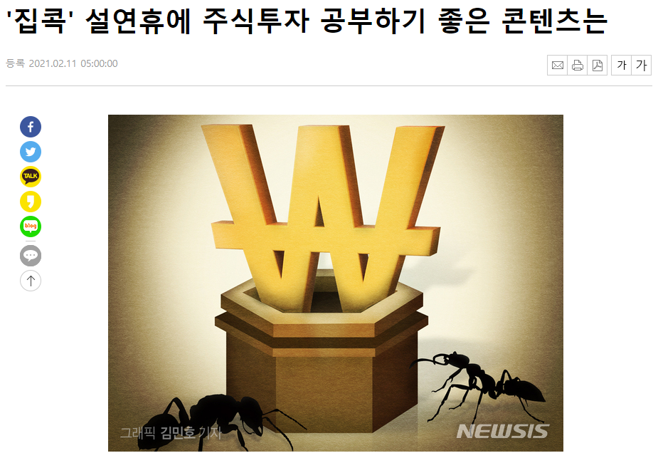
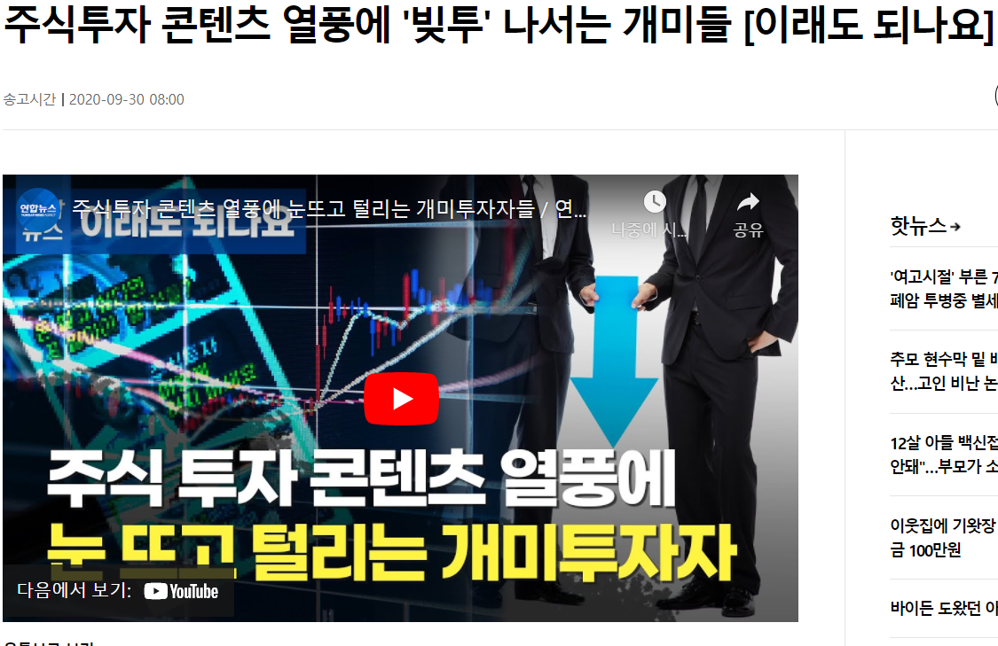
1-1. 프로젝트 개요
프로젝트 기획 배경
주식 입문자의 증가
주식 콘텐츠 수 증가
개인 투자자 및 빚투 급증
주식 투자에 대한 관심이 높아지면서 개인 투자자, 주식 입문자가 증가함
유튜브 등 다양한 주식 관련 콘텐츠가 등장하며 점차 증가하는 추세
Stock change prediction Service
Notes:
<p.6 프로젝트 기획 배경>
이렇게 유입된 새로운 주식 초보자들은 어떻게 정보를 얻을까요? 개인이 주식 관련 용어와 이슈들에 대해 직접 공부했던 지난 날과는 달리, 요즘에는 주식 관련 YouTube 콘텐츠를 통해 공부하고 정보를 얻는 사람들이 많아졌다는 것을 여러 기사를 통해서 확인할 수 있습니다.

Slide 7


뉴스 기사 및 유튜브 텍스트의 감성 분석과 딥러닝을 이용한 주가 등락 예측 서비스 구현
Stock change prediction Service
Notes:
<p.7 뉴스 기사 및 유튜브 텍스트의 감성 분석과 딥러닝을 이용한 주가 등락 예측 서비스 구현>
이에 저희 업빛투는 주식가격 예측의 변수가 되는 다양한 방법들 중에서 ‘뉴스 기사와 유튜브 텍스트의 감성 분석’을 통해 주식가격의 등락을 예측해보기로 했고, 최종 주제를 [뉴스 기사 및 유튜브 텍스트의 감성 분석과 딥러닝을 이용한 주가 등락 예측 서비스 구현]으로 정했습니다. 서비스 이용 대상은 분석 대상 주식 종목에 관심이 있는 직장인으로, 출퇴근 시간을 활용하여 종목 관련 정보를 한눈에 확인할 수 있도록 서비스를 구현하는 것이 목표입니다.

Slide 8
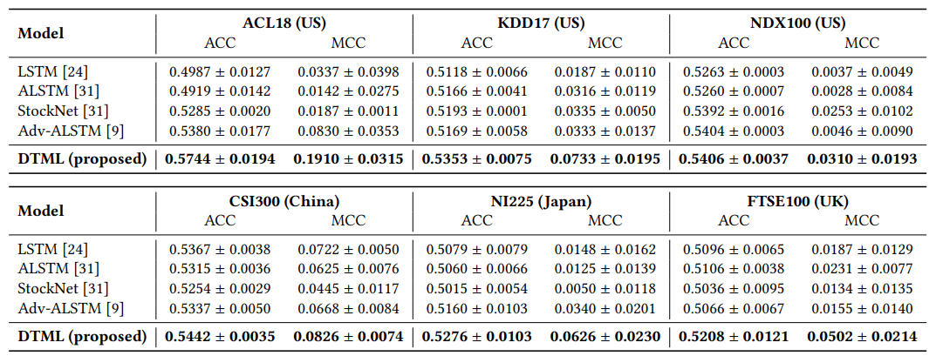
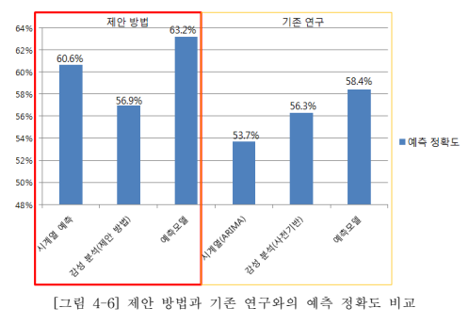
1-1. 프로젝트 개요
프로젝트 주가 등락 예측 선행연구의 예측 정확도
주가 등락 예측 정확도 일반적으로 45~55% 수준
김기준. "뉴스 감성 분석과 시계열 예측 기반의 주가 등락 예측." 국내석사학위논문 숭실대학교 대학원, 2017. 서울
Yoo, J., Soun, Y., Park, Y. C., & Kang, U. (2021, August). Accurate Multivariate Stock Movement Prediction via Data-Axis Transformer with Multi-Level Contexts.In Proceedings of the 27th ACM SIGKDD Conference on Knowledge Discovery & Data Mining (pp. 2037-2045).
Stock change prediction Service
Notes:
<p.8 주가 등락 예측 선행연구의 예측 정확도>
주가 등락 예측과 관련된 다양한 선행연구를 확인해본 결과, 일반적으로 45~55% 정도의 예측 정확도를 보였는데요, 저희 업빛투도 이 기준에 맞춰서 목표 등락 예측 정확도를 55%로 잡았습니다.

Slide 9





1-1. 프로젝트 개요
구성원 및 역할
Data Engineers
Data Scientists
정길종
인태우
김형림
윤보람
채길호
데이터 수집
데이터 전처리
머신 러닝 분석 (ARIMA‧ fbprophet)
DB 설계 및 구축
데이터 및 시각화
딥러닝(LSTM) 및 강화 학습
Django 웹페이지 구축
감성 사전 제작
앙상블 모델링
Stock change prediction Service
Notes:
<p.9 구성원 및 역할>
이제부터 본격적으로 설명드릴 프로젝트를 열성적으로 진행해주신 업빛투 팀원들입니다. 정길종님을 팀장으로, 데이터 엔지니어링 파트의 인태우님, 데이터 사이언스 파트의 윤보람님, 채길호님 그리고 저까지 5명으로 구성되었습니다.
그리고 최근 미국 국채가 흔들리면서 우리나라 주식시장 또한 영향을 받아, 하락장이 지속되고 있어 걱정하시는 분들이 많을 것 같은데요. 저희 업빛투의 프로젝트가 추후에 더 발전되어 이런 불안함을 덜어드릴 수 있게 된다면 좋겠습니다.

Slide 10
MULTICAMPUS
Data Science & Engineering
PART 1-2
데이터
데이터 수집
데이터 전처리
분석 모형
Sentiment analysis of news articles and YouTube texts and
prediction of stock price fluctuations using deep learning models
Notes:
<p.10 데이터>
데이터 수집 관련 설명입니다.

Slide 11
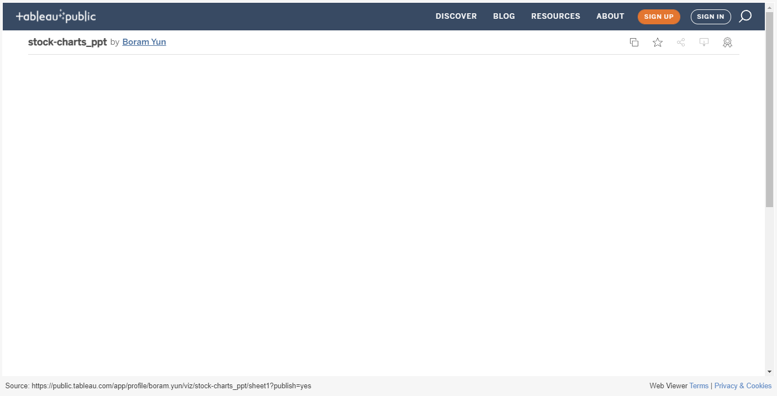
1-2. 데이터
데이터 수집 시가총액 상위 종목 삼성전자 ‧SK하이닉스‧LG화학‧현대차‧셀트리온
KOSPI 시가총액 상위 10종목(2021. 9. 기준) 중 그룹사 중복 및 네이버‧ 카카오를 제외한 5개 종목 선정
Stock change prediction Service
Notes:
<p.11 시가총액 상위 종목>
저희 업빛투는 5개의 분석 대상 종목을 선정했습니다. 이때 시가총액 상위 10개의 종목 중, 동일 그룹사인 기업과 뉴스 기사 크롤링 시 좋지 못한 질의 데이터가 상당수 포함되는 네이버와 카카오를 제외하여, 최종적인 분석 대상 종목은 ‘삼성전자, 현대차, LG화학, SK하이닉스, 그리고 셀트리온’으로 정했습니다.

Slide 12
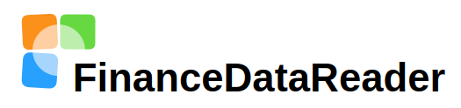

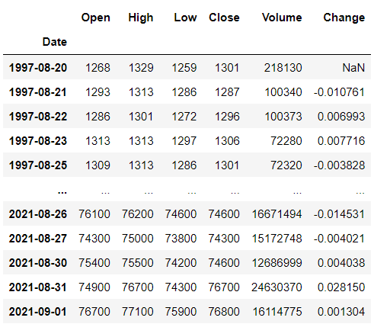
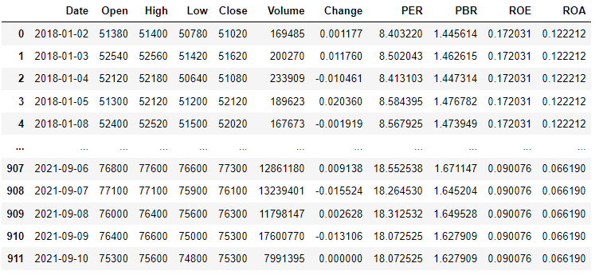
1-2. 데이터
데이터 수집 주식‧재무 지표
주식 거래 데이터
재무 지표 데이터
시 가
Open
종 가
Close
주가수익비율
PER
자기자본이익률
ROE
고 가
High
거래량
Volume
ROA
저 가
Low
변동률
Change
주가순자산비율
PBR
총자산순이익률
Stock change prediction Service
Notes:
<p.12 주식·재무 정보>
분석에 사용한 주식 거래 데이터는 FinanceDataReader 패키지로, 재무지표의 경우에는 DART API를 통해 수집했습니다.

Slide 13




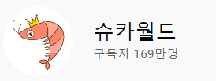
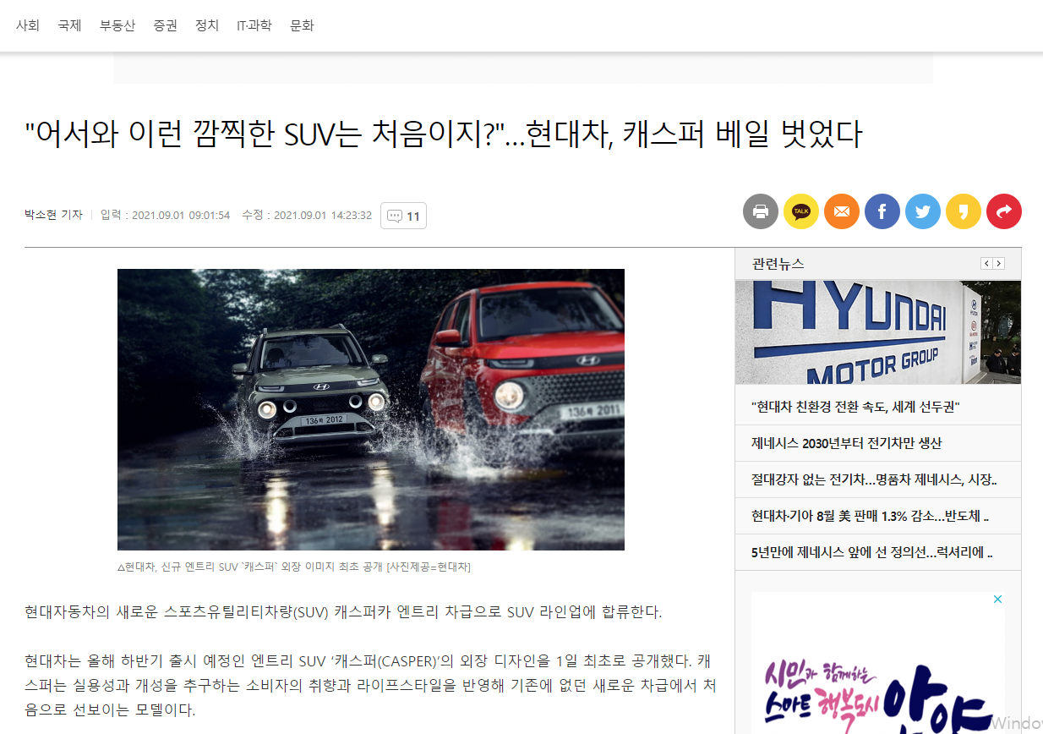
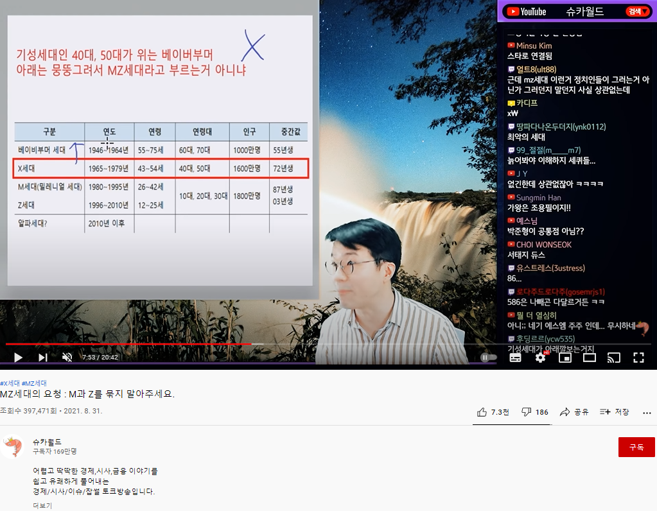
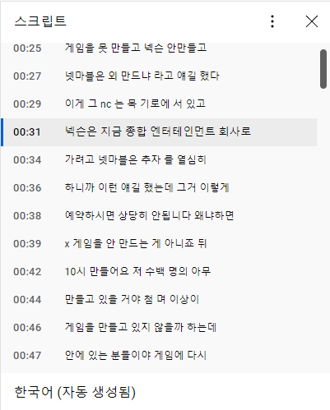
1-2. 데이터
데이터 수집 경제 일간지‧주식 콘텐츠 유튜브 채널
경제 일간지
주식 유튜브 채널
Stock change prediction Service
Notes:
<p.13 경제 일간지·주식 콘텐츠 유튜브 채널>
텍스트 데이터는 다음과 같이 뉴스 기사의 경우 제목, 업로드 날짜, 기사 내용, URL을, 유튜브 채널에서는 기사 내용 대신 유튜브에서 제공하는 자동 생성 STT(Speech-To-Text) 스크립트를 크롤링합니다.

Slide 14
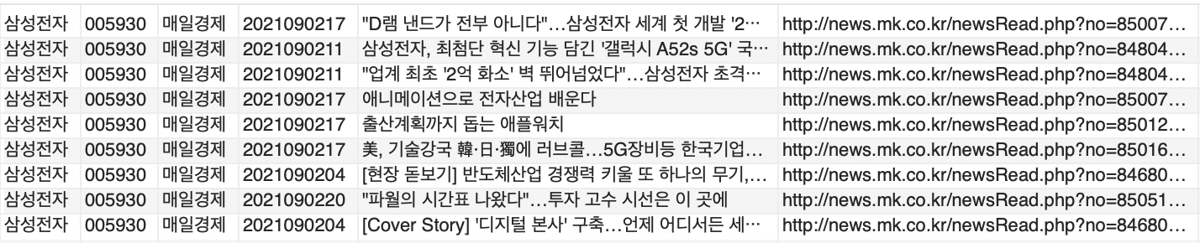
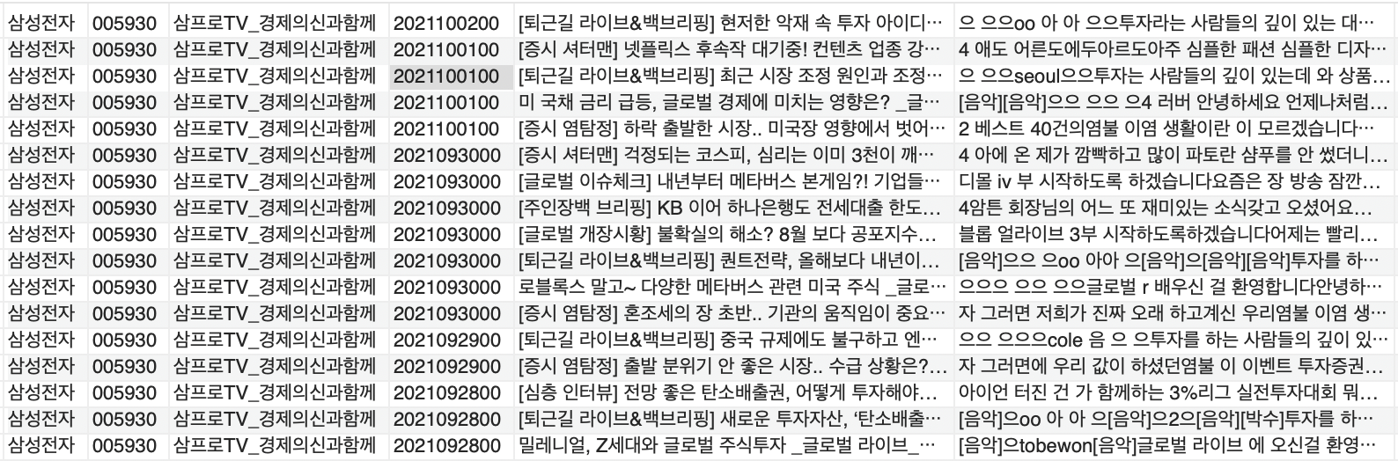
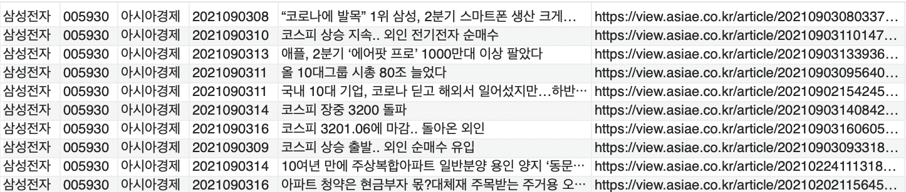
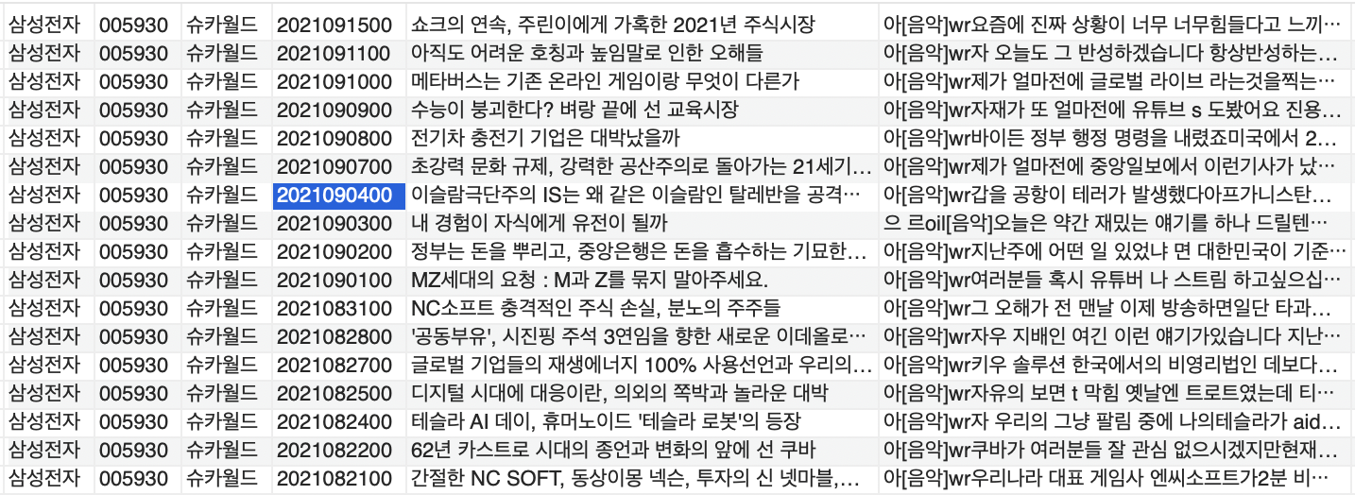

1-2. 데이터
데이터 수집 내역
삼성전자 기준 매일경제 · 아시아경제 일별 기사량 (2021.09.03)
삼성전자 기준 유튜브채널 삼프로TV · 슈카월드
뉴스 기사 일일 데이터 수 평균 약 10개
주말엔 기사량이 적어 평균 이하로 수집
유튜브 채널의 경우 해당 채널마다
업로드 하는 영상의 일자가 불규칙적임
Stock change prediction Service
Notes:
<p.14 내역>
이때 뉴스 기사는 일일 데이터 수가 평균 10개 정도이지만, 유튜브 스크립트의 경우에는 채널마다 업로드 주기가 불규칙해서 전처리 과정에서 어려움이 있었습니다. (((→ 어떻게 해결?)))

Slide 15






1-2. 데이터
데이터 수집 프로세스
크롤링
서버
DB
데이터 활용
MySQL
데이터 분석
감성분석 · 머신러닝 · 딥러닝
뉴스
YouTube 스크립트
대시보드
주식 데이터
Stock change prediction Service
Notes:
<p.15 프로세스>
전체적인 데이터 수집 프로세스입니다. 셀레니움과 파이튜브를 이용하여 크롤링한 텍스트 데이터와 FinanceDataReader의 주식 데이터를 DB에 저장하고, 이를 통해 분석한 결과를 다시 DB에 저장한 최종 결과 테이블을 웹 페이지와 연동하여 대시보드를 구현했습니다.

Slide 16
1-2. 데이터
데이터 수집 프로세스
경제 일간지
주식 유튜브 채널
-뉴스-
제목
내용
-유튜브-
제목
스트립트
-데이터 수집-
매일 아침
9시 30분
-데이터 수집-
매일 저녁
11시 30분
수집
-설명-
전날 뉴스를 서버가 기동 시간에 맞추어 수집
-설명-
유튜브 각 채널에서는
당일 업로드 선택 수집
저장
Stock change prediction Service
Notes:
<p.16 경제 일간지·주식 콘텐츠 유튜브 채널>
뉴스 매체 및 유튜브 채널은 구독자수 기준 상위 매체 및 채널로, 뉴스 매체는 ‘매일경제와 아시아경제’, 유튜브 채널은 ‘삼프로TV, 한국경제TV, 슈카월드’ 이렇게 총 5개를 선정했습니다. 정상적인 서비스 구현을 위해 뉴스 기사는 오전 9시 30분, 유튜브 채널은 오후 11시 30분에 매일 자동으로 크롤링해서 DB에 저장하도록 설계했습니다.

Slide 17
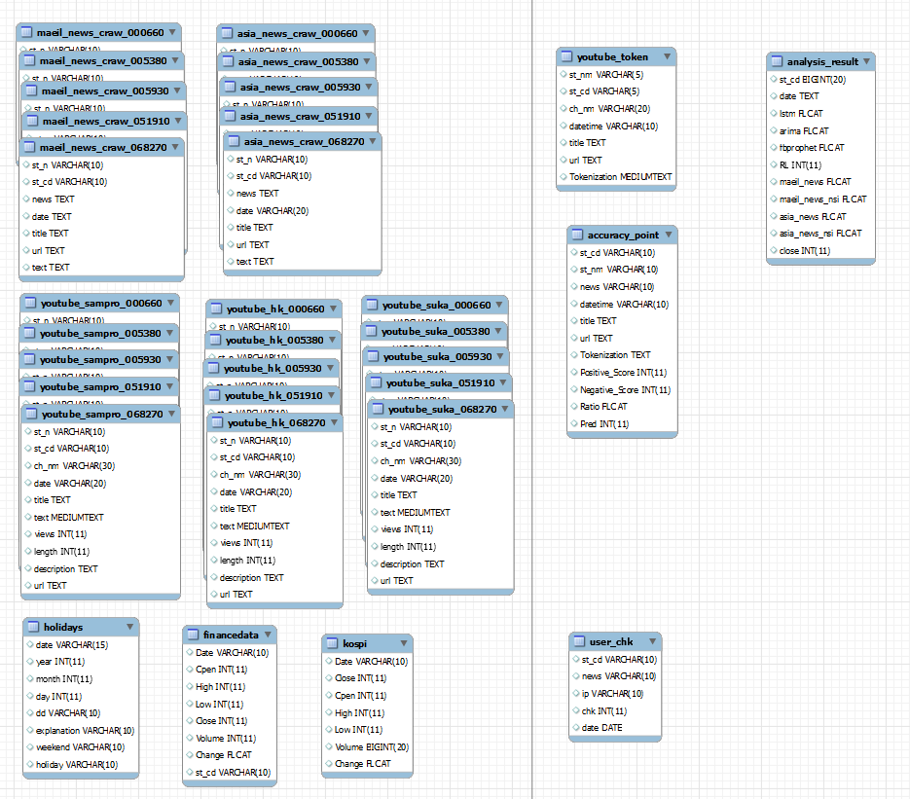
1-2. 데이터
데이터 수집 ERD
전처리
분석 결과
경제 일간지
유튜브
주식 ‧ 재무
Stock change prediction Service
Notes:
<p.17 ERD>
수집한 데이터의 ERD, 즉 개체-관계 다이어그램은 다음과 같습니다. (3초)

Slide 18
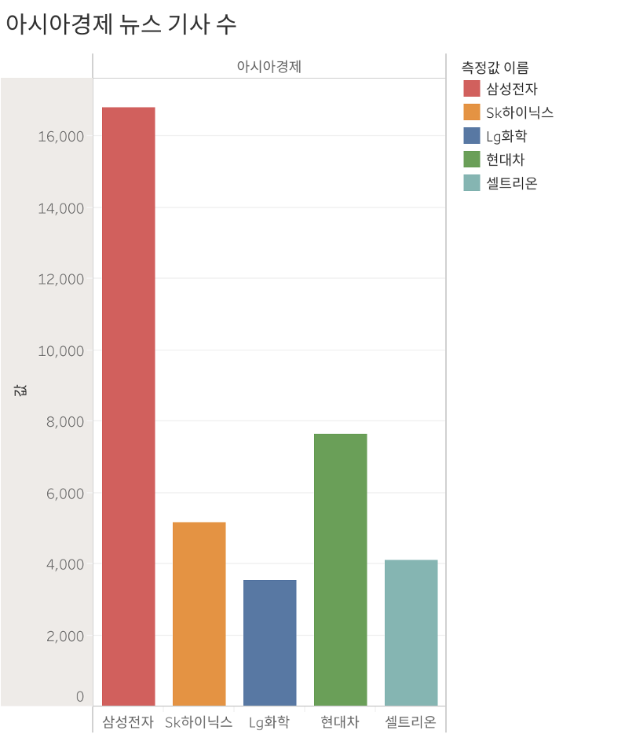
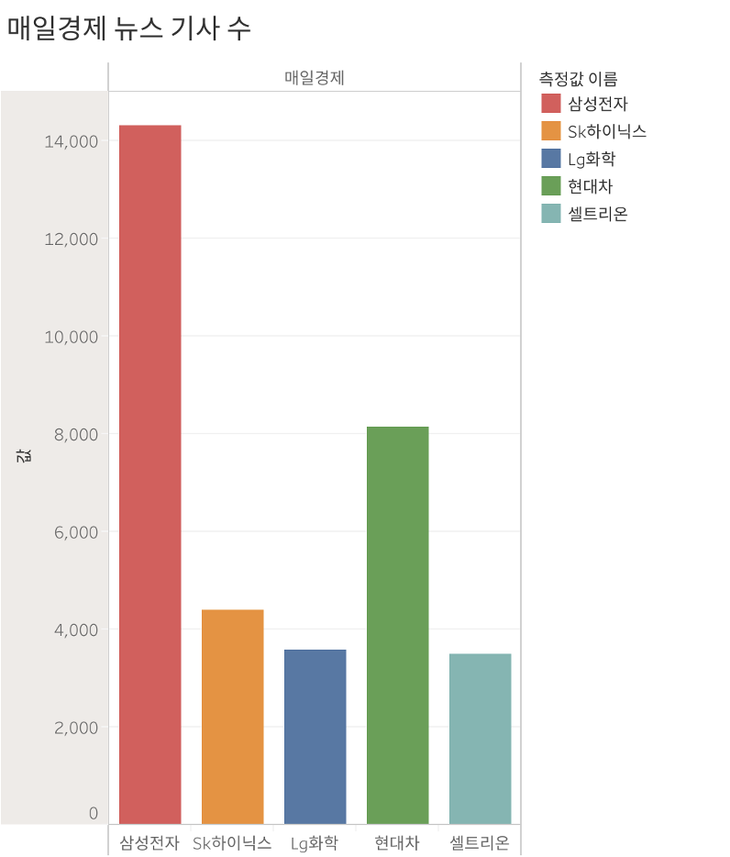
1-2. 데이터
데이터 수집 내역
삼성전자
SK하이닉스
LG화학
현대차
셀트리온
삼성전자
SK하이닉스
LG화학
현대차
셀트리온
삼성전자
SK하이닉스
LG화학
현대차
셀트리온
삼성전자
SK하이닉스
LG화학
현대차
셀트리온
Stock change prediction Service
Notes:
<p.18 내역>
매일경제와 아시아경제로부터 수집한 종목별 데이터 수는 매체별로 삼성전자 약 14,000건, SK하이닉스 약 4,000건, LG화학 약 3,500건 등입니다.

Slide 19
1-2. 데이터
데이터 수집 총 데이터 수 2021. 10. 6. 기준
삼성전자
SK하이닉스
LG화학
현대차
셀트리온
미디어별 합계
매일경제
14304
4383
3572
8150
3505
33914
아시아경제
16788
5175
3530
7627
4100
37220
슈카월드
448
90
64
403
197
1202
삼프로TV
579
516
521
542
474
2632
한국경제TV
577
512
507
544
486
2626
종목별 합계
32696
8194
8194
17266
8762
77594
Stock change prediction Service
Notes:
<p.19 총 데이터 수>
5개의 뉴스 매체 및 유튜브 채널로부터 수집한 전체 데이터 수는 다음과 같습니다.

Slide 20
1-2. 데이터
데이터 전처리 뉴스 기사 및 유튜브 영상
전처리 항목
전처리 방법
주말 및 공휴일
주말 및 공휴일 데이터 수집 후 리스트 생성
휴장일 이후 데이터로 날짜 수정
휴장일 및
장 마감 시간
장 마감 (15:30)
미디어 영향 반영 시점을 고려해 오후 3시 이후
업로드된 기사 및 동영상을 다음 거래일자로 변경
전일 대비 종가 변동률이 양수이면 상승, 음수이면 하락, 0이면 보합으로 판단하여 데이터프레임 내 ud(updown) column 생성
주가 변동률
상승 / 하락 / 보합
텍스트 정제 후 KoNLPy Okt 형태소 분석기 사용
품사(POS) 태깅 하여 명사 및 형용사 추출
불용어 처리 및 한 글자 단어 제거
텍스트 전처리
형태소 분석
Stock change prediction Service
Notes:
<p.20 데이터 전처리>
크롤링한 데이터의 전처리는 크게 세 가지로 진행했습니다.
2018~2022년까지의 휴장일 데이터를 구축했습니다. 그리고 휴장일 및 장 마감시간을 고려하여 뉴스 기사나 유튜브 영상이 업로드된 시점이 휴장일이나 장 마감시간에 해당할 경우 기사와 영상에 대한 분석이 다음 개장일에 반영되도록 날짜를 조정했습니다.
전일대비 주가 변동률에 따라 상승/보합/하락 여부를 판단하여 새로운 updown 컬럼을 만들었습니다.
한글 형태소 분석기인 KoNLPy의 Okt를 사용해서 품사를 태깅하여 명사 및 형용사를 추출하여 토큰화하고, 불용어 처리 및 한 글자 단어를 제거했습니다.

Slide 21
1-2. 데이터
분석 모형
업종 · 종목 이슈
유튜브 텍스트
워드 클라우드
주식 감성 분석 기준
웹 페이지 노출
1
2
미디어 이슈
&
시계열 예측
상승 / 하락
분류 분석
5
KOSELF 추가 사전
뉴스 데이터
감성점수 계산
앙상블 모델 Feature로 사용
매일 경제
3
아시아 경제
리뷰 감성 사전
YouTube 스크립트
슈카월드
삼프로TV
한국경제TV
등락 예측 확률 제공
주가 데이터
4
LSTM • ARIMA • FBProphet • RL
Stock change prediction Service
Notes:
<p.21 분석 모형>
이렇게 전처리된 데이터를 가지고 저희 업빛투는 다양한 분석 모델을 통해 주가 등락을 예측했습니다. 먼저 뉴스 기사의 감성점수를 계산하고, 이를 피처로 활용하여 LSTM, ARIMA, FBProphet, RL 분석 결과와 함께 최종 앙상블 모델을 만들었습니다. 한 가지 모델만으로는 높은 예측 정확도를 기대하기는 힘들기 때문에, 저희 업빛투는 다양한 모델을 통한 분석을 시도해보는 것을 목표로 했습니다. 마지막으로는 웹 페이지에 종목별 등락 예측 확률을 제공하고, YouTube 텍스트로 이슈 키워드를 표현했습니다.

Slide 22
MULTICAMPUS
Data Science & Engineering
PART 2-1
감성 분석
감성사전
감성점수
Sentiment analysis of news articles and YouTube texts and
prediction of stock price fluctuations using deep learning models
Notes:
<p.22 감성 분석>
분석 과정 중에서 감성 분석 부분을 먼저 설명드리겠습니다.

Slide 23

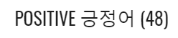
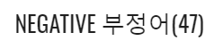
2-1. 감성 분석
감성사전 KOSELF(KOrean SEntiment Lexicon for Finance) 기업 재무분석을 위한 한국어 감성사전
가치 가치 있는 강세 개선 개선된 개선되는 경신 경의 고급 기꺼이 더 좋은 도움이 되는 뛰어나 명성 바닥 본격적인 상승효과 상회한 성공 수혜 순조롭게 실현 안정된 완전한 우세 우월 우호적 의심의 여지가 없는 이끄는 이로운 인상적인 장점 적극 적극적으로 정성 중요한 증대 최고점 최선 추진 추천 충분히 충족 해결 호황 확보 활력 활성화
결국 결함 공허한 과적 극심한 둔화 마이너스 몰수 미완성 배상 부적합한 부정적 부정적인 부주의 불리한 소란 스캔들 실패 악화 약점 약화 여파 연기 우발적 의심 의혹 잘못 저품질 저해 정체 조치 주의 지나친 지독한 지연 질타 차질 초라한 충격 침체 투자 회수 파산 평가절하 하락 해체 혼란 훼손
양철원, 조수지, 김흥규. (2021). 기업 재무분석을 위한 한국어 감성사전 구축. 한국증권학회지, 50(2), 135-170.
Stock change prediction Service
Notes:
<p.23 KOSELF>
저희는 단순히 텍스트의 긍정·부정 여부를 판단하는 것이 아니라, 텍스트가 주식가격 등락에 대해 긍정적인지, 혹은 부정적인지를 판단해야 하기 때문에, 일반적인 감성사전이 아닌 기업 재무분석을 위한 KOSELF라는 한국어 감성사전을 사용했습니다. KOSELF에는 48개의 긍정어와 47개의 부정어가 포함되어 있습니다.

Slide 24

2-1. 감성 분석
감성사전 제작
감성사전 제작 과정
1) 주가 등락 기준 Labeling
2) 기존 주식‧재무 감성사전 이용
3) 긍부정 감성점수를 앙상블 피처로 사용
KOSELF(기업 재무분석 한국어 감성사전)
수록 어휘 사용 시 감성점수 결과가 나오지 않음
KOSELF 수록 어휘 기준
단어 유사도 분석을 통해 어휘 확장
긍부정 라벨 판단을 위한 인코딩(5인)
제목(title)만 이용
본문(text)만 이용
종목별 주가 변동률 기준 상위 n% 거래일에 해당하는 기사들에 긍정‧부정 라벨링
KOSELF 주가 예측 정확도 50% 미만
KOSELF 및 유사 어휘 추가 사전
추가 사전 주가 예측 정확도 50% 수준
제목 정확도 0.7 본문 정확도 0.72
주가 예측 정확도 50% 미만
Fb FastText 사전 학습 단어 추가
수집 뉴스 데이터 단어 추가
제목 단어 중 처음 만난 단어 판단
제목 정확도 0.3 본문 정확도 0.28
양철원, 조수지, 김흥규. (2021). 기업 재무분석을 위한 한국어 감성사전 구축. 한국증권학회지, 50(2), 135-170.
Stock change prediction Service
Notes:
<p.24 감성사전 제작>
저희 업빛투는 처음에는 자체적인 감성사전을 구축하려고 했습니다. 먼저 주가의 등락을 기준으로 기사의 긍정·부정 여부를 라벨링하고, <<다음 페이지>> 하지만 감성점수를 토대로 예측한 주가 등락은 정확도가 50% 수준 혹은 미만이었습니다. 따라서 결국 KOSELF 감성사전으로 뉴스 기사마다의 감성점수를 계산하고, 계산 결과로 주가를 예측하는 것이 아니라 이를 최종 앙상블 모델의 피처로 포함했습니다.

Slide 25
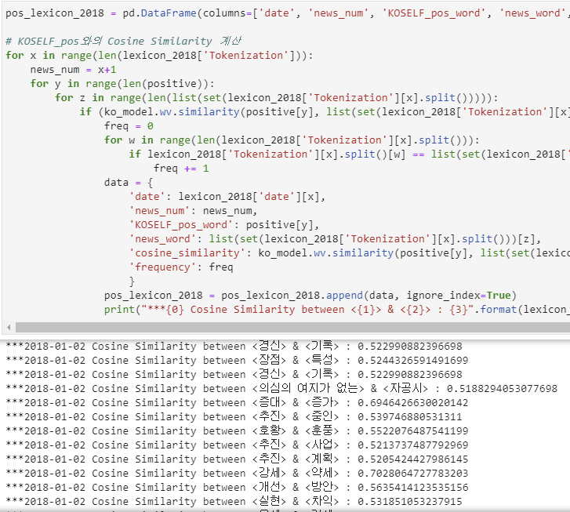
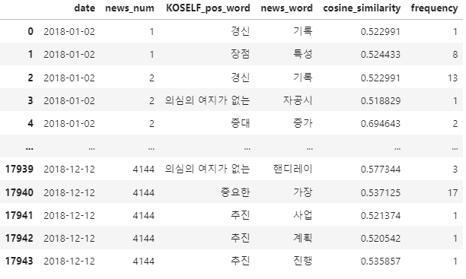

2-1. 감성 분석
감성사전 기존 사전 이용 감성사전의 어휘와 뉴스 기사 토큰화 단어들 간의 유사도 확인
1. FastText 한글 모델 단어 중 KOSELF 단어와 유사도 비교 → 높은 단어 상위 각 10개를 추가 감성사전 ver1.0 구축
2. 크롤링 뉴스 데이터 안의 단어와 KOSELF 단어의 유사도
→ 유사도>0.5인 단어를 추가 종목별 감성사전 ver1.0 구축
Stock change prediction Service
Notes:
<p.25 기존 사전 이용>
다음과 같이 Facebook의 FastText라는 라이브러리를 활용하여 수집한 뉴스 기사로부터 KOSELF 단어들과의 코사인 유사도가 0.5 이상인 단어들을 추가하여 자체적인 사전을 구축해서 감성점수를 계산했습니다. <<이전 페이지>>

Slide 26
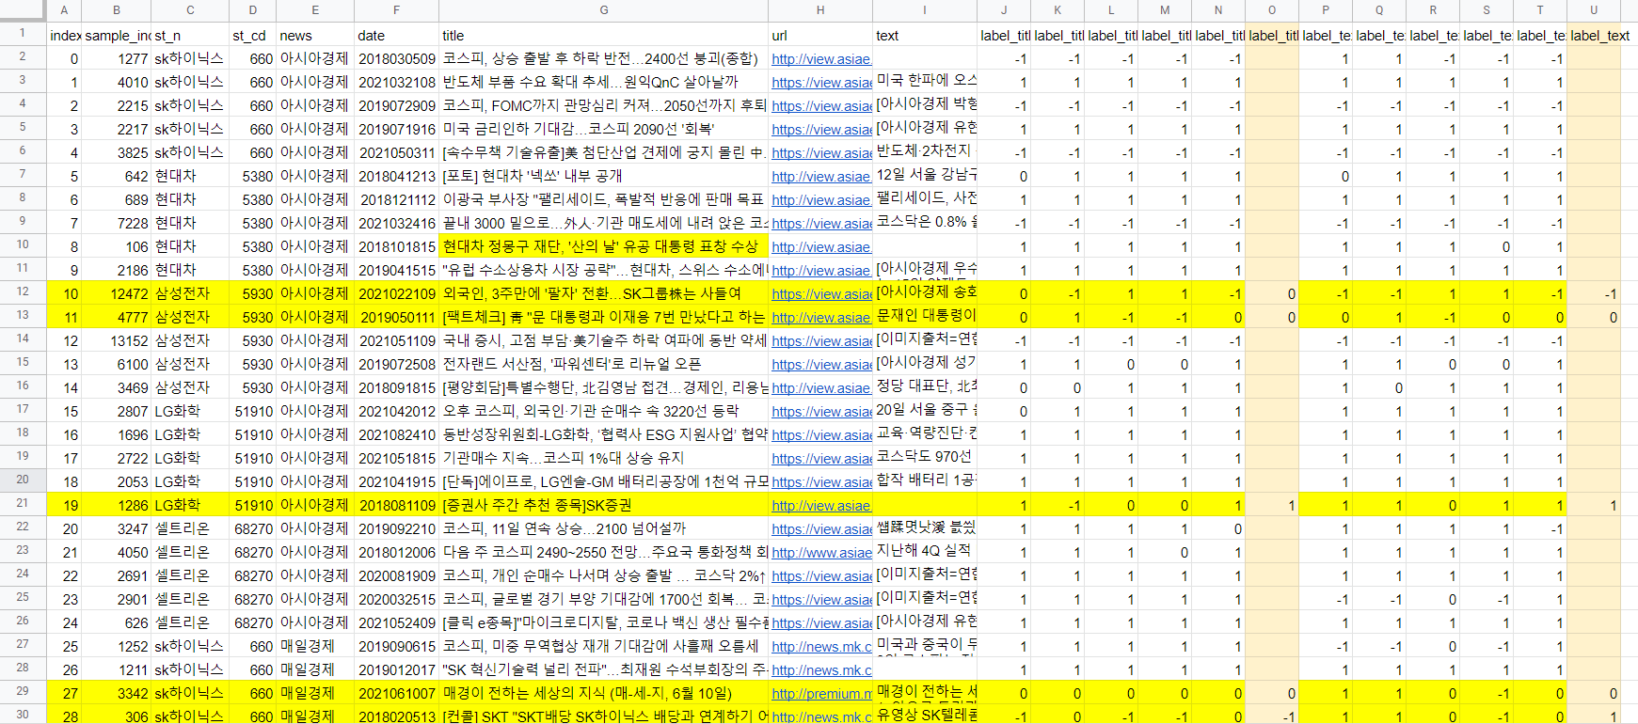
2-1. 감성 분석
감성사전 감성점수 계산 후 앙상블 피처 사용
감성점수 계산의 정확도 확인을 위해 팀원 5인 개별 감성 라벨 인코딩(제목, 본문) 후 다수결 방식으로 최종 라벨링
Stock change prediction Service
Notes:
<p.26 감성점수 계산 후 앙상블 피처 사용>
KOSELF 감성사전을 채택한 이유는, 다음과 같이 저희 팀 5명이 50개의 뉴스 기사를 랜덤으로 추출하여 수작업으로 긍정·부정 라벨링을 진행하고, 계산된 감성점수로 긍정·부정 판단 정확도를 확인했을 때 해당 사전이 가장 높게 나왔기 때문입니다.

Slide 27
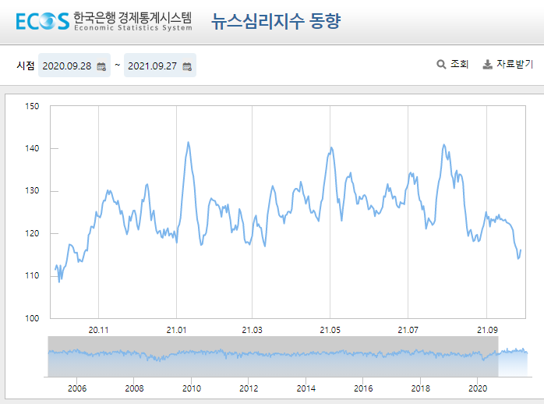
2-1. 감성 분석
감성점수 뉴스심리지수 NSI
한국은행 경제통계국에서 개발한 뉴스심리지수를 추가적인 감성점수 계산에 사용
뉴스심리지수 (NSI, News Sentiment Index)
인터넷 경제뉴스 데이터를 문장 단위의 긍정, 부정, 중립 감성으로 분류
긍정과 부정 문장의 차이를 아래 산식에 따라 지수화한 것
기간내 긍정문장 수 - 부정문장 수
NSI =
x 100 + 100
기간내 긍정문장 수 + 부정문장 수
100을 초과하면 긍정문장이, 100 미만이면 부정문장이 더 많음을 의미함
한국은행 경제통계국 통계기획팀 통계연구반 2021. 3. 31. https://ecos.bok.or.kr/nsi/NSICtl.jsp
Stock change prediction Service
Notes:
<p.27 NSI>
또 하나 최종 앙상블 모델에 피처로 포함한 것은 한국은행 경제통계국에서 개발한 ‘뉴스심리지수(NSI)’입니다. NSI는 긍정문장과 부정문장의 수를 통해 계산되지만, 저희 업빛투는 이 부분에서 문장을 단어로 바꿔 계산했습니다.

Slide 28

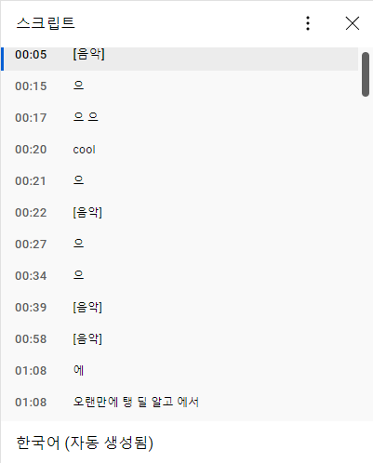
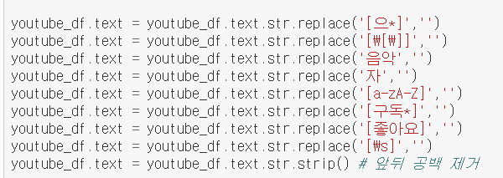
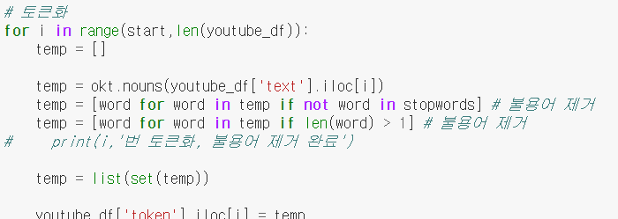
2-1. 감성 분석
감성점수 유튜브 스크립트 유튜브에서 제공되는 STT(Speech-To-Text) 스크립트 전처리
STT 구현이 완벽하지 않아서 잘못 입력된 단어들이 많이 분포
자동 생성된 스크립트의 의성어, 특수문자, 반복되는 의미없는 단어 등 삭제
기존 뉴스데이터에서 사용하던 불용어 사전을 통해 불용어를 삭제
토큰화를 진행한 후에 단어 길이가 1 이하인 단어 삭제
1
수작업으로 의미 없는 단어 삭제
2
토큰화 진행 후 불용어 사전 이용 및 단어 길이 1 이하 단어 삭제
맞춤법이 맞지 않는 단어와
[음악]과 같은 의성어가 많음
Stock change prediction Service
Notes:
<p.28 유튜브 스크립트>
유튜브 스크립트의 경우에는 불용어 처리 시 반복적으로 나오는 의미 없는 단어를 수작업으로 찾아내어 전처리를 진행했습니다.

Slide 29
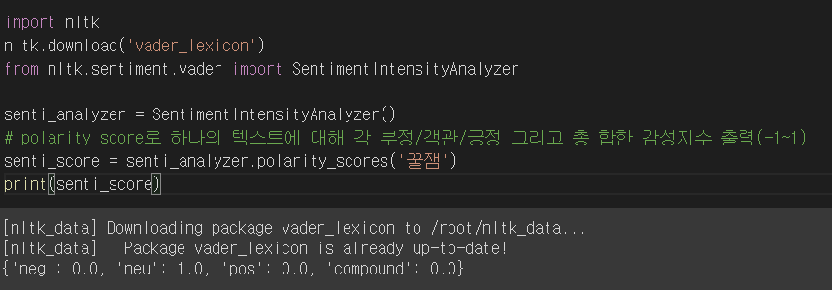
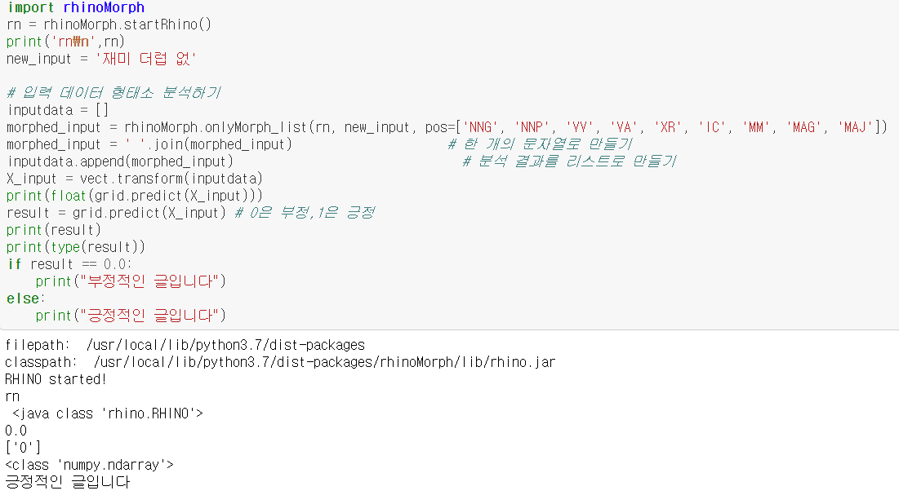
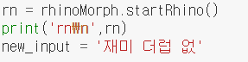
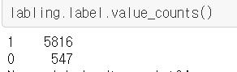
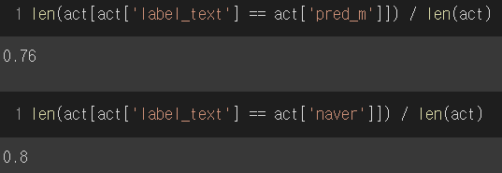
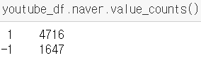
2-1. 감성 분석
감성점수 유튜브 스크립트 라벨링 작업을 위한 모델 선정
기존의 감성 사전 패키지를 통해 라벨링을 진행
Vader 감성사전 ⇒ 거의 모든 자료를 중립 라벨링
rhinoMorph 감성사전 ⇒ 거의 모든 자료를 긍정 라벨링
맞춤법에 맞지 않거나 신조어 인식을 못하는 경우가 있고, 여러 사람이 대화를 하면서 방송을 진행하는 등의 이유로 라벨링이 제대로 되지 않는 것을 확인함
라벨링 된 리뷰를 학습 데이터로 사용하여
텍스트 임베딩 모델로 라벨링을 진행
구매 리뷰 데이터
⇒ 긍정 데이터가 많아 결과가 긍정적으로 편향
네이버 영화 댓글 데이터
⇒ 데이터에 긍정과 부정이 적절하게 섞여 있음
실제 사람들의 글을 통해서 훈련시켜 실제 수작업으로 라벨링 한 부분과의 정확도가 1번보다 높게 나옴
Stock change prediction Service
Notes:
<p.29 유튜브 스크립트>
유튜브 스크립트 또한 긍정·부정 라벨링을 진행했습니다. 기존의 VADER와 rhinoMorph 감성사전을 사용할 경우에는 한쪽으로 치우친 라벨링 결과를 보였습니다. 이에 두 번째 방법으로 위키독스에서 제공하는 네이버 영화 댓글 데이터를 사용하여 학습한 모델로 라벨링을 진행했습니다.

Slide 30
MULTICAMPUS
Data Science & Engineering
PART 2-2
데이터 분석
시계열 분석 및 강화 학습
앙상블
Sentiment analysis of news articles and YouTube texts and
prediction of stock price fluctuations using deep learning models
Notes:
<p.30 데이터 분석>
2단계, 이제부터는 텍스트 분석 외에 사용한 모델들에 대해서 말씀드리겠습니다.

Slide 31
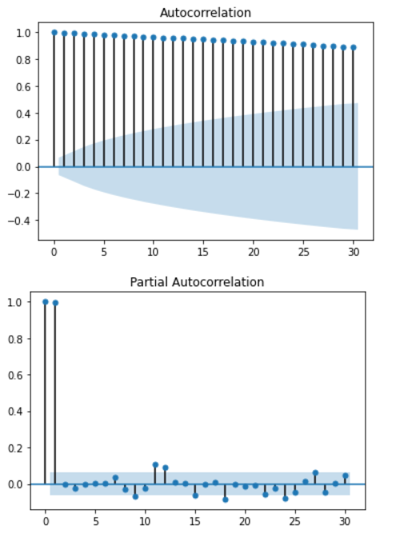
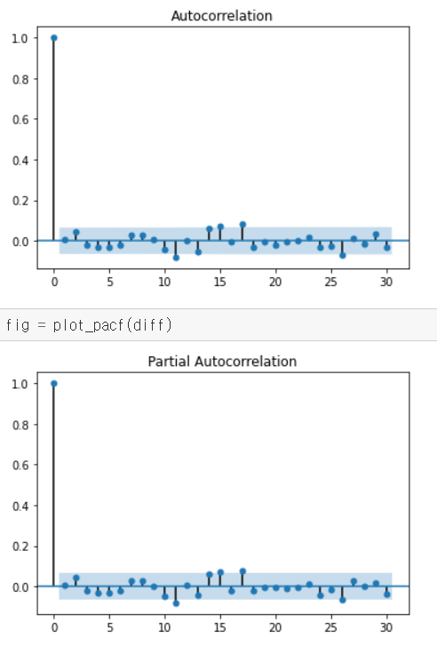
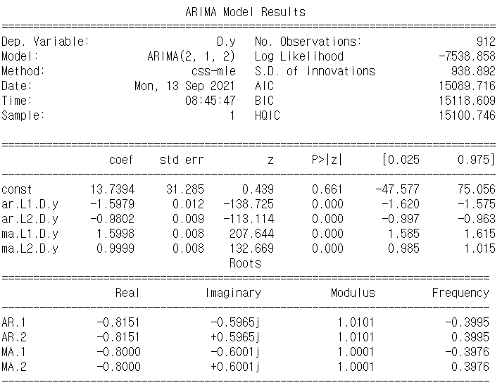
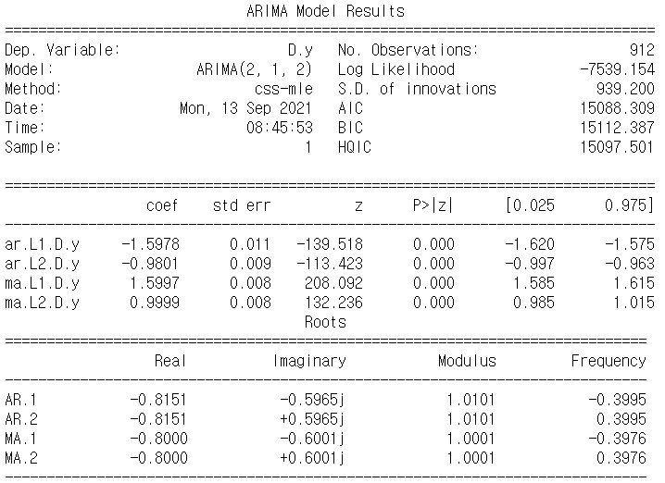
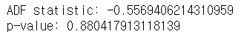
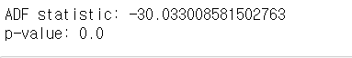
2-2. 데이터 분석
시계열 분석 ARIMA 파라미터 조정
데이터의 정상성을 확인하기 위해
종목별로 종가 그래프, ACF그래프,
PACF 그래프를 확인
Augmented Dickey-Fuller Test를 통해
적절한 차분 수를 선정하고 시계열 정상성 검정
AR, MA 차수를 변경하면서 적절한 모델 선택
삼성전자의 경우
const를 제외한 AR : 2, 차분 : 1, MA : 2일 때 유의한 결과
로그 변환과 차분 진행
Stock change prediction Service
Notes:
<p.31 ARIMA>
첫 번째 모델은 ARIMA입니다. 시계열 데이터의 정상성을 위해 로그 변환과 차분을 하여 ADF 검정으로 정상성을 확인하였고, AR(자기회귀)과, MA(이동평균)의 차수를 조정하여 ARIMA 모델의 유의성을 맞췄습니다. 종목마다 상이하지만, 삼성전자의 경우 AR의 차수는 2, 차분은 1, MA의 차수는 2일 때 유의한 결과를 얻을 수 있었습니다.

Slide 32
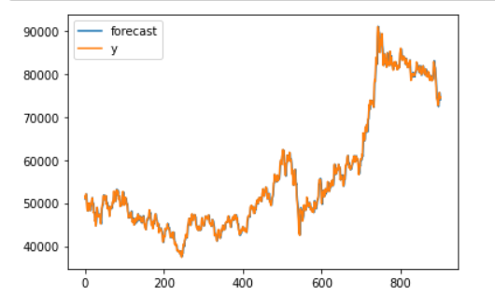
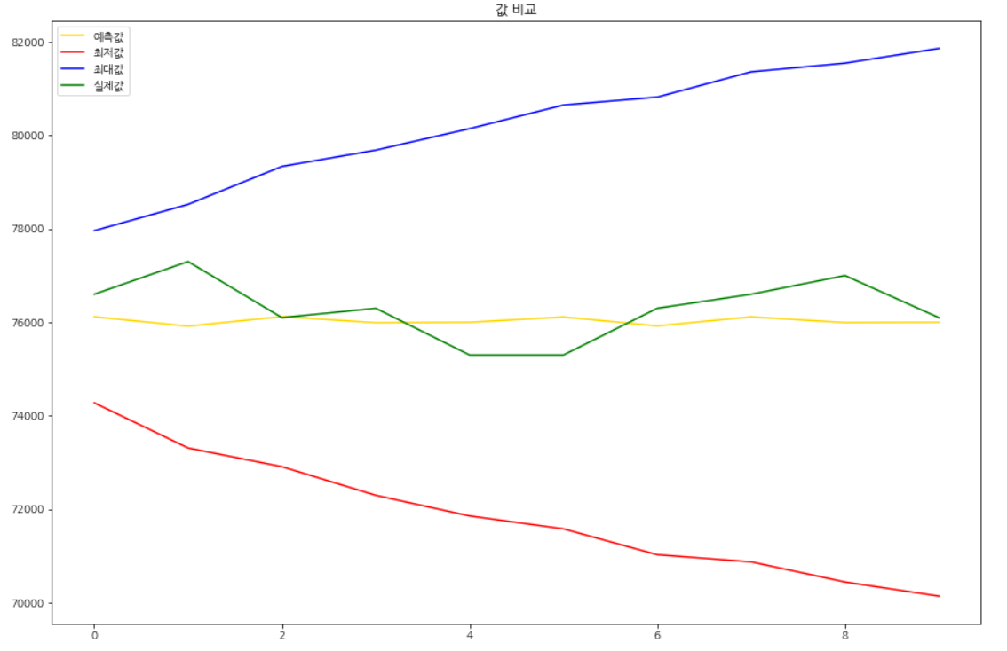
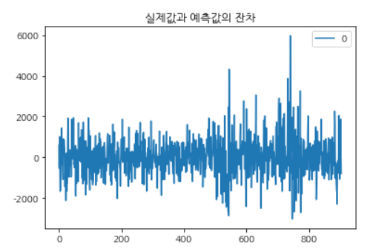
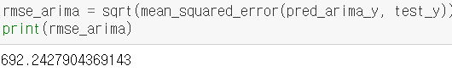
2-2. 데이터 분석
시계열 분석 ARIMA 학습 결과
마지막 10일을 예측하기 위한 Train, Test 분할 및 학습 진행 결과
5, 10, 20일 중에 10일 구간이 RMSE가 가장 작음 ( 5일: 약 1100, 20일: 약 2200 )
구성한 모델을 통해 10일 예측 결과 비교 및 RMSE
Stock change prediction Service
Notes:
<p.32 ARIMA>
ARIMA로 마지막 10일을 예측한 결과인데요, 오른쪽의 그래프에서 초록색이 실제값, 노란색이 예측값으로 RMSE 692원의 좋은 예측 정확도를 보이는 것을 확인할 수 있습니다.

Slide 33
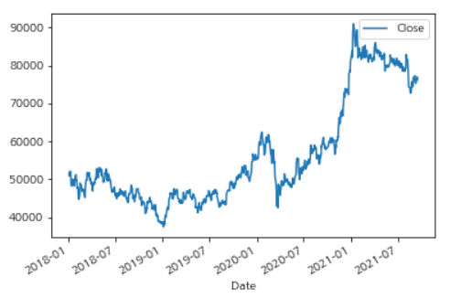

2-2. 데이터 분석
시계열 분석 FBProphet 모델 선정 이유 및 파라미터 조정
선형 회귀 방법인 ARIMA 모델의 단점을 극복하기 위해서 Additive 모델을 기반한 Prophet 시계열 모델을 사용
FBProphet은 시계열 데이터의 트렌드성(연간/월간/일간)을 예측하는 것에 초점이 맞추어져 있음
FBProphet 모델을 사용하기 위해 데이터를 ds - y 형태로 전처리 시행
0.5, 0.6, 0.7 로 시행한 결과 0.6 이상이 넘어가면 과적합이 발생 → 0.6으로 선택
seosonality_mode: 연간, 월간, 주간, 일간 등의 트렌드성을 반영하는 것을 의미하는 파라미터
Additive는 데이터의 진폭이 일정함을 의미하고, Multiplicative는 데이터의 진폭이 점점 증가하거나 감소하는 것을 뜻함
changepoint_prior_scale: 트렌드가 변경되는 문맥을 반영하는 파라미터. 수치가 높을수록 모델은 과적합에 가까워짐
Stock change prediction Service
Notes:
<p.33 FBProphet>
두 번째 모델은 Facebook에서 개발한 Prophet으로, 선형회귀모델인 ARIMA의 단점을 극복하기 위한 목적으로 분석해보았습니다. 주가 데이터의 특성상 진폭이 점점 증가하는 그래프가 나타나므로, 파라미터를 multiplicative(데이터의 진폭이 점점 증가하거나 감소)로 지정하였고, changepoint_prior_scale은 0.5, 0.6, 0.7 중에서 오차가 작은 값으로 지정하여 분석을 진행했습니다. 여기서 change point는 데이터의 트렌드가 변하는 지점을 의미(ex. 상승→하락 지점)하고, changepoint_prior_scale은 change point의 유연성을 결정하는 파라미터로, 값이 커질수록 유연성이 높아집니다.

Slide 34



2-2. 데이터 분석
시계열 분석 FBProphet 마지막 10일을 예측하기 위한 Train‧Test 분할 및 학습 진행 결과
트렌드 곡선
구성한 모델을 통해 10일 예측값 및 신뢰구간
모델 적합 결과
Stock change prediction Service
Notes:
<p.34 FBProphet>
Train-Test Set으로 나누어 Prophet으로 마지막 10일의 종가를 예측했고,

Slide 35


2-2. 데이터 분석
시계열 분석 FBProphet 마지막 10일을 예측하기 위한 Train‧Test 분할 및 학습 진행 결과
Stock change prediction Service
Notes:
<p.35 FBProphet>
예측 결과는 다음의 그래프에서 실제값인 초록색 선과 예측값인 노란색 선을 보면, 다른 모델들에 비해 Prophet의 경우 예측 오차가 큰 편임을 확인할 수 있습니다.

Slide 36


2-2. 데이터 분석
시계열 분석 LSTM
날짜 기반으로 종가만 예측하는 모델과 재무지표를 포함한 데이터로 종가를 예측하는 모델을 시행 해보고 결과를 비교
확인 결과 재무지표를 포함한 데이터가 더 정밀하게 예측하는 것으로 보임
window size ⇒ 10일 기준으로 shift 진행
feature = 12개(주식정보 + 재무지표) * 10일 = 120개
주식 정보 LSTM
주식 정보 + 재무지표 LSTM
Stock change prediction Service
Notes:
<p.36 LSTM>
세 번째는 선행연구에서 주가 등락을 예측할 때 가장 많이 사용하는 모델인 LSTM입니다. 화면 양쪽의 그래프에서 볼 수 있듯이, 날짜만을 피처로 하는 것보다 재무지표를 포함한 데이터로 종가를 예측하는 모델이 확연히 더 높은 예측 정확도를 보여, DART로부터 가져온 재무지표를 모델에 반영했습니다. 앞선 ARIMA와 FBProphet과 같이 10일을 기준으로, 즉 window size를 10으로 shift를 진행했고, 재무지표까지 포함하여 12개 데이터의 총 120개 피처로 모델을 돌렸습니다.

Slide 37






2-2. 데이터 분석
시계열 분석 LSTM 재무정보를 추가한 데이터로 5개의 업종 LSTM 실행 후 RMSE 결과 및 산점도
산점도가 선형에 가까울수록 예측 정확도 높음 → x : 실제값, y : 예측값
Stock change prediction Service
Notes:
<p.37 LSTM>
LSTM의 결과값을 산점도로 그려서, 종목별 산점도가 선형에 가까운 형태를 보여 높은 예측 정확도를 보이는 것을 알 수 있습니다.

Slide 38


2-2. 데이터 분석
강화 학습 RL Train ･ Test 데이터 분할 및 학습 진행
데이터 분할
Train : 0.8 , Test : 0.2
클래스 라벨링
1 : 매수 시점(상승 예측)
2 : 매도 시점(하락 예측)
0 : 유지(보합 예측)
layer_summary (layer 정보)
Stock change prediction Service
Notes:
<p.38 RL>
마지막 네 번째는 강화 학습입니다. 강화 학습은 매수, 매도, 유지의 3가지로 수익점을 계산하여 reward를 주는 방법으로 진행했으며, layer는 Linear와 ReLU를 반복한 층으로 쌓았습니다.

Slide 39




2-2. 데이터 분석
강화 학습 RL 학습 진행 후 결과 확인
셀트리온 종목을 제외한 나머지 4가지 종목은 재무정보를 포함한 결과의 정확도가 더 높게 나옴
종목별 정확도
Stock change prediction Service
Notes:
<p.39 RL>
강화 학습도 재무지표를 포함하지 않은 데이터와 포함한 데이터로 진행한 결과, 셀트리온을 제외한 나머지 4가지 종목은 재무지표를 포함한 결과가 더 높게 나왔습니다.

Slide 40
2-2. 데이터 분석
앙상블 모델 텍스트 감성점수‧종가 예측
업종별 모델 결과 및 신문사 뉴스 긍정지수, 뉴스심리지수(NSI) 계산 결과
매일 뉴스 크롤링 후에 업데이트 가능하도록 코드 작성
code | date | lstm | arima | fbprophet | RL | mail_news | mail_news_nsi | asia_news | asia_news_nsi | sampro_youtube | hk_youtube | suka_youtube | close
005930 | 2021-09-15 | 75635.24267578125 | 76491.08497472802 | 76623.2358624819 | -1 | 0.7823529411764706 | 156.76470588235293 | 0.5076208513708514 | 101.8575036075036 | 0.3713306917084588 | 0.5125603526830673 | 0.5087305903434753 | 77000
005930 | 2021-09-16 | 75637.32958984375 | 76936.87973354082 | 76644.81668759834 | 0 | 0.5472222222222222 | 109.8611111111111 | 0.5895424836601307 | 118.08496732026143 | 0.3713306917084588 | 0.5636259615421295 | 0.5087305903434753 | 76100
005930 | 2021-09-17 | 76096.15283203125 | 76320.41718345125 | 76621.52012548641 | -1 | 0.772108843537415 | 154.42176870748298 | 0.548018648018648 | 109.8764568764569 | 0.24351451794306436 | 0.5351220965385437 | 0.5087305903434753 | 77200
005930 | 2021-09-23 | 76369.52661132812 | 76895.10958142759 | 76429.80359181295 | -1 | 0.6597967250141163 | 132.30717108977976 | 0.5645161163859226 | 113.11374959297396 | 0.29997785687446593 | 0.5807233676314354 | 0.5087305903434753 | 77400
005930 | 2021-09-24 | 76418.15063476562 | 77680.41069898686 | 76287.74944202403 | -1 | 0.43888888888888883 | 87.94444444444446 | 0.6452922077922078 | 129.0584415584416 | 0.3010847717523575 | 0.4843483939766884 | 0.5087305903434753 | 77300
005930 | 2021-09-27 | 76359.40673828125 | 77162.59166319207 | 75936.43952160457 | -1 | 0.4655483405483406 | 93.3823953823954 | 0.6834075281443702 | 136.86571615518983 | 0.1856757402420044 | 0.21809494495391846 | 0.5087305903434753 | 77700
005930 | 2021-09-28 | 76422.0 | 77641.18038252764 | 75967.82153906283 | 0 | 0.5718073593073593 | 114.67965367965367 | 0.24771524771524772 | 49.543049543049534 | 0.39847799284117563 | 0.32479862372080487 | 0.5087305903434753 | 76300
005930 | 2021-09-29 | 76854.09106445312 | 76541.42479116977 | 75715.30224376015 | 1 | 0.5097402597402598 | 102.03896103896105 | 0.4542417460226949 | 91.04065689684666 | 0.2841522693634033 | 0.44273969531059265 | 0.5087305903434753 | 74100
005930 | 2021-09-30 | 76312.1123046875 | 73766.2246482903 | 75549.74877666075 | -1 | 0.5082417582417582 | 101.95604395604394 | 0.28242424242424236 | 56.68484848484849 | 0.4166861687387739 | 0.604040116071701 | 0.5087305903434753 | 74100
005930 | 2021-10-01 | 75350.94018554688 | 74356.54373860663 | 75355.39555011716 | -1 | 0.5082417582417582 | 101.95604395604394 | 0.28242424242424236 | 56.68484848484849 | 0.6680860420068105 | 0.9657880663871765 | 0.5087305903434753 | 73200
Stock change prediction Service
Notes:
<p.40 앙상블 모델>
최종적으로 앞서 말씀드린 총 여섯 가지의 분석 결과, [1. 감성점수, 2. 뉴스심리지수(NSI), 3. ARIMA, 4. FBProphet, 5. LSTM, 6. RL]의 결과값을 피처로 하여 최종 앙상블 모델을 구축했습니다. 각각의 분석 결과는 매일 뉴스 크롤링이 진행된 이후에 자동으로 업데이트 되도록 코드를 작성했습니다. 아래 그림은 앙상블 모델의 피처 예시입니다. (3초)

Slide 41

2-2. 데이터 분석
앙상블 모델 텍스트 감성점수‧종가 예측
하드보팅 방법을 통해서 상승, 하락, 보합을 예측
1,1,1,1,0,1,0,0 → 1
2. 로지스틱 분류 모델을 이용하여 분류
분류 결과 및 확률 도출
예측 정확도 비교
최종 웹 페이지 분석 결과 제공
Stock change prediction Service
Notes:
<p.41 앙상블 모델>
앙상블 모델이 최종 주가 등락 예측 결과를 도출하는 방법은 두 가지입니다. [첫째, 하드보팅, 둘째, 각 모델의 결과값으로 로지스틱 분류]! 이 중에서 정확도가 높은 방법을 택해서 최종적으로 웹 페이지에 표출했습니다.

Slide 42
2-2. 데이터 분석
앙상블 모델 텍스트 감성점수‧종가 예측
1) 하드보팅 방법을 통해서 상승, 하락, 보합을 예측
code | date | lstm | arima | fbprophet | RL | mail_news | mail_news_nsi | asia_news | asia_news_nsi | sampro_youtube | hk_youtube | suka_youtube | change
5930 | 2021-09-15 | 75550.37 | 76491.08 | 76623.24 | -1 | 1 | 1 | 1 | 1 | -1 | 1 | 1 | 1
5930 | 2021-09-16 | 1.0 | -1.0 | 1.0 | 0 | 1 | 1 | 1 | 1 | -1 | 1 | 1 | -1
5930 | 2021-09-17 | 1.0 | 1.0 | -1.0 | -1 | 1 | 1 | 1 | 1 | -1 | 1 | 1 | 1
5930 | 2021-09-23 | 1.0 | -1.0 | -1.0 | -1 | 1 | 1 | 1 | 1 | -1 | 1 | 1 | 0
5930 | 2021-09-24 | 1.0 | 1.0 | -1.0 | -1 | -1 | -1 | 1 | 1 | -1 | -1 | 1 | 0
5930 | 2021-09-27 | -1.0 | -1.0 | -1.0 | -1 | -1 | -1 | 1 | 1 | -1 | -1 | 1 | 1
5930 | 2021-09-28 | 1.0 | -1.0 | 1.0 | 0 | 1 | 1 | -1 | -1 | -1 | -1 | 1 | -1
5930 | 2021-09-29 | 1.0 | 1.0 | -1.0 | 1 | 1 | 1 | -1 | -1 | -1 | -1 | 1 | -1
5930 | 2021-09-30 | -1.0 | -1.0 | -1.0 | -1 | 1 | 1 | -1 | -1 | -1 | 1 | 1 | 0
5930 | 2021-10-01 | -1.0 | 1.0 | -1.0 | -1 | 1 | 1 | -1 | -1 | 1 | 1 | 1 | -1
상승(1) ･ 하락(-1) 개수가 더 많은 결과 ⇒ 41% 정확도
Stock change prediction Service
Notes:
<p.42 앙상블 모델>
하드보팅 결과 41% 예측 정확도를, (3초)

Slide 43


2-2. 데이터 분석
앙상블 모델 텍스트 감성점수‧종가 예측
2)로지스틱 분류 모델을 이용하여 분류
모든 데이터의 결과를 피처로 사용해
로지스틱 분류 결과 ⇒ 약 63% 정확도
Stock change prediction Service
Notes:
<p.43 앙상블 모델>
로지스틱 분류 결과 63%의 예측 정확도를 보여서, (3초)

Slide 44





2-2. 데이터 분석
앙상블 모델 텍스트 감성점수‧종가 예측 최종 결과
로지스틱을 통한 분류모델로 긍정 확률 도출
18년도부터의 모든 데이터를 사용하여 train, test을 test_size = 0.2으로 나누어서 모델에 적합
Train ･ Test 분할 및 데이터 수 확인
predict_probability 확인
threshold 값에 따른 정확도 확인
확률 및 결과 표현
Stock change prediction Service
Notes:
<p.44 앙상블 모델>
이렇게 앙상블 모델은 로지스틱 분류를 통해 텍스트의 주가 등락에 대한 긍정 확률을 도출하도록 만들었습니다.

Slide 45
MULTICAMPUS
Data Science & Engineering
PART 3
웹 페이지 구현
웹 페이지 프로세스
웹 페이지 화면
Sentiment analysis of news articles and YouTube texts and
prediction of stock price fluctuations using deep learning models
Notes:
<p.45 웹 페이지 구현>
3단계, 분석 결과를 통한 웹 페이지 구현입니다.

Slide 46

046P
Stock change prediction Service
Stock change prediction Service
Notes:
<p.46 웹 페이지 구조도>
웹 페이지는 프레임워크로 Django를 사용했고, DB는 MySQL을, 디자인 및 시각화 부분은 아래 그림과 같이 4가지 툴, [부트스트랩, Chart.js, AnyChart, Tableau]를 사용해서 구현했습니다.

Slide 47

3. 웹 페이지 구현
유스 케이스 다이어그램
047P
Stock change prediction Service
Notes:
<p.47 Use Case Diagram>
저희 업빛투가 제공하는 주가 등락 예측 서비스의 Use Case Diagram입니다. 아래와 같이 사용자는 웹 페이지에 접속하여 코스피, 혹은 종목별 주가 등락 예측 결과와, 언론사별 긍정·부정 판단 결과, 그리고 종목별 뉴스와 YouTube 텍스트의 이슈 키워드를 확인할 수 있습니다. 자세한 내용은 직접 시연하면서 설명드리겠습니다.

Slide 48



Demonstration
Sentiment analysis of news articles and YouTube texts and
prediction of stock price fluctuations using deep learning models

Slide 49

3. 웹 페이지 구현 메인 페이지
1
1. 종목 기사
삼성전자, SK하이닉스, 현대차, LG화학, 셀트리온 순으로 긍정/부정점수가 가장 큰 기사 표출
2. 코스피 지수
2018~2021년까지의 월별 코스피 지수 평균
연도별 코스피 지수 데이터
3. 언론사별 긍정/부정 판단
5개의 뉴스 매체 및 YouTube 채널 하루 평균 긍정/부정 판단 시각화
4. 오늘의 이슈 30선 워드 클라우드
5개의 언론사 및 YouTube에서 언급된 상위 30개 단어 워드 클라우드
2
3
4
끝
049P
Stock change prediction Service
Notes:
<<<웹 페이지 시연>>>
(((화면설계서 참고)))
저희 업빛투의 서비스를 구현한 웹 페이지입니다.
<p.49 메인 페이지>
메인 페이지에는 (((상단 뉴스 기사))) 상단에 삼성전자, SK하이닉스, 현대차, LG화학, 셀트리온 순으로 긍정/부정점수가 가장 큰 기사를 표출하고, 링크를 통해 이동할 수 있도록 만들었습니다..
그리고 이 아래에 각각 (((코스피 지수 그래프))) 연도별로 월별 평균 코스피 지수 그래프와 (((긍정/부정 판단))) 언론사별 긍정/부정 판단 결과, (((이슈 키워드))) 그리고 제일 아래에는 오늘의 이슈 30선 워드 클라우드를 나타냈습니다.

Slide 50

3. 웹 페이지 구현 메인 페이지
5. 코스피 2021년 클릭 화면
5
끝
050P
Stock change prediction Service
Notes:
<p.50 메인 페이지>
이렇게 연도를 선택하면 해당 연도의 코스피 지수를 볼 수 있습니다.

Slide 51

3. 웹 페이지 구현 종목별 페이지
1. 종목 전날 주가 데이터
주가 : 전날 삼성전자 주가
거래량 : 전날 삼성전자 거래량
전일대비 : 전날 구가 등락률
2. 예측값
앙상블 분석을 통한 주식 가격 상승/하락 예측
3. 주가
종목 2018년~현재 주가 데이터 그래프
2018/2019/2020/2021년 연도별 그래프 표출
4. 언론사별 긍정/부정 판단
각 수집 언론사별 감성 분석을 통해 얻은 기사 및 YouTube 영상의 긍정/부정 판단
1
2
3
4
다음 페이지(p.52) 연결
051P
Stock change prediction Service
Notes:
<p.51 종목별 페이지>
그리고 탭을 선택해서 종목별로 관련된 정보와 분석 결과를 확인할 수 있습니다. (((SK하이닉스))) 메인 페이지와는 달리 상단에 해당 종목의 전일 기준 종가와 거래량, 변동률을 표시했고, (((이모티콘))) 저희 업빛투의 앙상블 모델로 예측한 오늘의 주가 등락 예측 결과를 바로 옆에 표시했습니다. 직관적으로 확인할 수 있도록 눈에 잘 띄는 색과 이모티콘을 활용했습니다. (((화면 중간))) 그리고 메인 페이지와 마찬가지로, 종목별로 연도별 주가 데이터와 해당 종목에 대한 언론사별 긍정/부정을 판단한 결과를 나타냈습니다.

Slide 52

3. 웹 페이지 구현 종목별 페이지
5. 주가
2018년 주가 그래프 화면
5
주가-2018 클릭 화면
다음 페이지(p.53) 연결
052P
Stock change prediction Service
Notes:
<p.52 종목별 페이지>
Pass

Slide 53

3. 웹 페이지 구현 종목별 페이지
6. 언론사별 이슈 기사
매일경제, 아시아경제 각각 당일 기사 중 긍정 단어의 비율이 가장 큰 기사 표출
(말풍선) 색을 통해 긍정/중립/부정 기사 표현
말풍선 색 파랑 – 긍정
말풍선 색 회색 – 보합
말풍선 색 빨강 – 부정
7. (버튼) 사용자가 기사의 긍정/중립/부정 판단
사용자가 기사를 읽고 해당 내용이 긍정/중립/부정인지를 직접 판단하여 투표
8. 분석 결과
ARIMA, FBProphet, LSTM 순으로 분석 결과 표출
9. 분석 결과 그래프
ARIMA, FBProphet, LSTM 분석 결과 표출
(노란색 선) 선으로 현재 가격과 예측 결과의 차이를 보여줌
10. 종목별 워드 클라우드 표출
종목 관련 YouTube 키워드 30개 표출
마우스 오버레이 시 키워드 개수 및 비율 표출
11. (버튼) 종목 페이지 – 상단 번으로 이동
6
8
7
9
10
11
끝
053P
Stock change prediction Service
Notes:
<p.53 종목별 페이지>
아래로 스크롤을 내리면 (((이슈 기사))) 이렇게 언론사별, 즉 매일경제와 아시아경제의 당일 기사 하나씩을 표출했습니다. 말풍선의 색깔로 파랑은 긍정, 회색은 보합, 빨강은 부정으로 표현해 직관적으로 받아들일 수 있도록 했습니다. 링크를 누르면 해당 기사로 이동합니다. (((서비스 이용자 선택))) 또 이렇게 서비스 이용자가 각각의 기사를 읽고 해당 기사가 긍정/중립/부정 중에 어떤 걸 의미하는지 직접 판단할 수 있도록 버튼을 만들었습니다. 기사를 읽고 (((버튼 선택))) 이렇게 버튼을 선택하면, 이 판단 결과를 저희 업빛투의 DB에 저장되도록 해서 추후 모델 개선에 사용할 수 있도록 발전시킬 계획입니다. (((나머지))) 이렇게 각각의 모델의 분석 결과와 현재 가격과 예측 결과의 차이를 보여주고, 유튜브 스크립트로 뽑아낸 이슈 키워드를 하단에 배치했습니다.

Slide 54

3. 웹 페이지 구현 종목별 페이지
12. 아시아경제-중립-버튼 클릭 화면
12
끝
054P
Stock change prediction Service
Notes:
<p.54 태블로 페이지>
(((주가 차트))) 또 태블로로 구현한 분석 결과 시각화 자료를 따로 탭을 만들어서 나타내고, 여기에서는 종목별 시가총액과 (((마우스 오버레이))) 캔들차트를 확인할 수 있도록 구현했습니다. (((분석 차트))) 분석 차트에서는 종목별로 저희 업빛투가 분석에 사용한 ARIMA, FBProphet, LSTM, RL의 일자별 분석 결과를 확인할 수 있습니다. (((네이버 금융))) 그리고 마지막으로 필요 시 네이버 금융으로 이동해서 정보를 얻을 수 있도록 링크를 걸어 버튼을 만들었습니다.
+) 그리고 가장 중요한 부분은, (((모바일 시연))) 직장인들이 출퇴근 시간을 활용해 정보를 얻을 수 있도록 하는 것이 저희 업빛투 서비스의 목표이기 때문에, 모바일로도 접속했을 시에도 한눈에 정보를 확인할 수 있도록 설계했습니다. (((인터넷 접속))) 이렇게 모바일로도 접속하여 정보를 확인할 수 있구요, 좀 더 부드러운 시연을 위해 사전에 녹화해놓은 영상을 잠깐 보여드리겠습니다. (((카톡)))

Slide 55
MULTICAMPUS
Data Science & Engineering
PART 4
발전방향 및 느낀점
한계점 및 발전방향
느낀점
Sentiment analysis of news articles and YouTube texts and
prediction of stock price fluctuations using deep learning models
Notes:
<p.55 발전방향 및 느낀점>
마지막 4단계, 발전방향 및 느낀점입니다.

Slide 56
4. 발전방향 및 느낀점
한계점
유튜브 STT(Speech-To-Text) 스크립트의 한계로 기사와 동일한 방법으로 감성점수 산정 불가
한정된 일간지 ‧ 유튜브 채널 미디어의 데이터 수집 및 5개 종목만을 대상으로 함
긍정 및 부정 라벨 인코딩 데이터 수의 부족
발전방향
STT 기술 발전에 따라 서비스 (감성 분석 및 워드 클라우드) 동반 발전 가능
KOSPI 10대 종목 중 5개 종목 이외의 여러 종목으로 확대 가능
데이터 수집 경제 일간지 및 유튜브 채널의 확대로 다양한 정보 제공
종목별 분석 모델에서 범용적인 모델로 통합하여 구축 가능
서비스 이용자 긍부정 의견을 반영하여 객관성 확보된 라벨링 데이터로 모델 성능 개선
개인 맞춤 종목 분석 결과 서비스 제공
Stock change prediction Service
Notes:
<p.56 한계점 & 발전방향>
먼저 가장 큰 한계점은 아직은 유튜브의 한글 STT(Speech-To-Text) 스크립트가 부정확해서 뉴스 기사와 똑같은 방법으로 감성사전을 통해 감성점수를 매길 수 없다는 점입니다. 긍정·부정 라벨링도 저희 업빛투 팀원 5명이 50개라는 적은 수의 뉴스 기사만을 가지고 진행한 것도 분석의 논리를 뒷받침하기에는 부족합니다. 또 아직은 5개의 매체 및 채널, 5개의 종목만을 대상으로 한다는 것입니다. 게다가 범용적인 모델이 아니라 종목별로 모델을 따로 구축해야 한다는 문제도 있습니다.
이를 바탕으로 다음과 같은 발전방향을 제시합니다.
유튜브 STT 기술의 발전 시 동반 발전 가능성
서비스 이용자의 의견을 반영한 객관적인 기사 라벨링으로 추후 모델 개선
분석 대상 매체와 채널, 종목의 확장입니다.

Slide 57
4. 발전방향 및 느낀점
느낀점
정길종
김형림
채길호
크롤링에 대해 배워보고 싶었는데, 프로젝트를 통해서 다양한 방법과 여러 사이트 크롤링을 할 수 있는 좋은 기회였습니다. 서버 측면에서는 Django, SQL문을 배웠고, 이를 AWS클라우드 환경에서 진행한 점이 많은 도움이 되었습니다. 또한, 분석 부분을 직접 수행 하지는 않았지만, 조원분들이 정리한 내용으로 시계열분석, 감성사전 등 많은 내용을 배울 수 있었습니다.
무엇보다도 텍스트 분석을 경험할 수 있어서 좋았습니다. 지난 번 프로젝트 때보다도 코드 구현 실력도 한층 업그레이드 된 것 같아 뿌듯합니다. 하지만 한편으로는 감성사전 구축이라는 하나의 주제에 너무 몰두한 나머지 다른 분석 기법들에 대해서는 비교적 많이 공부하지 못한 점이 아쉽기도 합니다. 프로젝트가 끝난 이후에는 이번에 사용한 모델들에 대해 조금 더 깊게 공부해보고, 더 발전시킬 수 있었으면 좋겠습니다. 또 하나 빠질 수 없는 얘기는, 팀원들 모두 무슨 능력자들인 것 같이 마법처럼 맡은 일을 해오시는 걸 보면서 나도 질 수는 없지! 라고 생각하며 좋은 시너지 효과를 낼 수 있었습니다.
모든 팀원들께 감사합니다.
다양한 분석을 진행함으로써 공부가 많이 되었고, 특히 텍스트 분석 부분에서 감성 사전을 구축해보는 새로운 경험을 해보아서 유익했습니다. 또한 팀원간 소통이 잘 되고, 각자 맡은 업무를 잘 끝내주어서 좋았습니다. 분석부터 서비스 구현까지의 프로젝트가 완성도 있게 진행된 것 같아서 추후에 실무에서도 도움이 될 것같습니다.
인태우
윤보람
이번 최종 프로젝트를 통해 4개월동안 배운 내용을 종합적으로 사용하며 복습하는 계기가 되었고, 해보지 않았던 서비스 구현을 통해 많은것을 배울수 있는 기회였다고 생각합니다. 아직 부족한 데이터분석 쪽에서도 팀원분들이 잘 이끌어 주시고 많은 도움을 받아 프로젝트를 무사히 마친것 같습니다. 여러가지 데이터 수집 방법과 분석방법, 서비스 구현까지 실무에서 직접 해볼법한 일을 경험한게 좋았고 프로젝트를 통해 더 성장했다고 생각합니다. 끝까지 함께 해주신 팀원분들께 감사하고 강사님께도 그동안 고생하셨다고 전해드리고 싶습니다.
데이터 수집과 분석, 그리고 서비스 구현까지 모든 과정을 경험해볼 수 있어서 굉장히 유익한 시간이었습니다. 지난 5개월 동안 배운 것들을 되돌아보며 더 발전할 수 있는 계기가 된 것 같습니다. 특히 이번 프로젝트에서 BI, 데이터 시각화 부분을 배우고 실습할 수 있어서 앞으로 이 분야에 대한 업무를 하게 되면 큰 도움이 될 것 같습니다. 훌륭한 팀원분들 덕분에 옆에서 많이 배울 수 있었고, 다들 열심히 하시는 모습이 정말 인상적이었습니다. 제가 부족한 부분을 깨닫고 앞으로 보완해갈 수 있는 좋은 길잡이가 되어 주셔서 고생하셨다는 말과 함께 감사의 인사를 전하고 싶습니다. 길면서 짧았던 시간동안 열성적으로 지도해주신 강사님들께도 진심으로 감사드립니다. 그리고 멀티캠퍼스 매니저님, 초반에 많은 도움 주셨던 FT님들께도 감사드립니다. 마지막으로 다들 원하는 곳에서 일할 수 있는 좋은 결과 있으시길 바랍니다. 수고하셨습니다.
Stock change prediction Service
Notes:
<p.57 느낀점>
이번 프로젝트를 통해 텍스트 분석과 다양한 모델로 분석해보고, 협업하면서 분석부터 웹 페이지 구현까지 많은 경험을 할 수 있었습니다. 저희 업빛투는 이번 프로젝트 경험을 토대로 이후 모델을 더 발전시키거나 다른 분야에서도 좋은 결과를 낼 수 있도록 노력할 것입니다.

Slide 58
4. 발전방향 및 느낀점
참고 자료
데이터 자료 참고
KOSELF 감성사전 https://sites.google.com/view/cheolwon-yang/koself?authuser=0
긍부정 라벨링 훈련 데이터 자료 https://github.com/e9t/nsmc/
모델링 자료 참고
자연어 처리 https://wikidocs.net/21698
VADER 사용법 https://nicola-ml.tistory.com/45
ARIMA 모형 정상성 확인 https://dinonotes.com/archives/2476 , https://skyeong.net/285
유사도 파악 https://inahjeon.github.io/fasttext/
논문 및 연구 자료
2021, 서울대학교, 강유 외 3인, 「Accurate Multivariate Stock Movement Prediction via Data-Axis Transformer with Multi-Level Contexts」
2017, 숭실대학교 대학원, 김기준, 「뉴스 감성 분석과 시계열 예측 기반의 주가 등락 예측」
2021, 한국증권학회지, 조수지 외 2인, 「기업 재무분석을 위한 한국어 감성사전(KOSELF) 구축」
2021, 한국은행, 통계기획팀, 「뉴스심리지수(NSI) 개요 및 특성」
2020, 서울시립대학교, 전종준 외 3인, 「경제용어 감성사전 구축방안 연구」
2018, 한국빅데이터학회지, 김다예 외 1인, 「Word2Vec을 활용한 뉴스 기반 주가지수 방향성 예측용 감성사전 구축」
Stock change prediction Service
Notes:
<p.58 참고 자료>
Pass

Slide 59










Appendix.
2021. 10. 07. 실제 주가 등락과 예측 확률 비교
삼성전자
SK하이닉스
LG화학
현대차
셀트리온
5개 종목 중 3개 종목 예측
실제 예측 결과 ⇒
60% 정확도
Stock change prediction Service
Notes:
<p.59 예측 결과와 실제 종가 비교>
10/06에 예측한 10/07 종가와 실제 10/07일 종가입니다. 5개 종목 중에 3개 종목의 주가 등락 여부를 맞혔습니다!

Slide 60

Sentiment analysis of news articles and YouTube texts and
prediction of stock price fluctuations using deep learning models
Notes:
<p.60 Thank You>
이상으로 6조 업빛투의 [뉴스 기사 및 유튜브 텍스트의 감성 분석과 딥러닝을 이용한 주가 등락 예측 서비스 구현]에 대한 발표를 마치겠습니다. 경청해주셔서 감사합니다.

